Slide 1
Государственное бюджетное образовательное учреждение среднего-профессионального образования города Москвы Педагогический колледж №5 специальность 050144 «Дошкольное образование»
Курсовая работа по теме:
« Приобщение детей к русской национальной культуре»
Студента Сорокиной Елены Викторовны
Группы 2в экстернат
Научный руководитель: Жидкова Е.С.

Slide 2
АКТУАЛЬНОСТЬ ТЕМЫ:
Приобщение новых поколений к национальной культуре становится актуальным педагогическим вопросом современности, так как каждый народ не просто хранит исторически сложившиеся воспитательные традиции и особенности, но и стремится перенести их в будущее, чтобы не утратить исторического национального лица и самобытности.
Русская национальная культура это наследие, которое принадлежит народу. Веками создаваемая, она сохранила свою самобытность и индивидуальность. Это ценность, которую нужно беречь и предавать их поколения в поколения.

Slide 3
Цель исследования
охарактеризовать процесс приобщения детей дошкольного возраста к национальной культуре,
выявить особенности приобщения дошкольников к национальной культуре в условиях интеграции различных видов деятельности

Slide 4
Задачи :
-изучить теоретические основы приобщения детей к национальной культуре
- определить многообразие форм, средств и методов ознакомления дошкольников с национальной культурой в условиях интеграции и выстроить в соответствии систему работы
-выявить уровень сформированности духовно- нравственного отношения и чувства сопричастности к культурному наследию; уважение к своей нации, понимание своих национальных особенностей и толерантного отношения к представителям других национальностей.

Slide 5
Исследование состоит из
Вводной части
Теоретической части
Заключения
Списка литературы

Slide 6
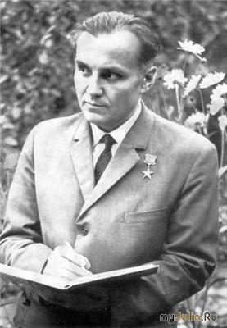
К проблеме возможностей народной культуры как живого источника педагогической мудрости обращались многие ученые и педагоги, изучая всесторонне его потенциал. В. А. Сухомлинский рассматривал народную культуру, как средство нравственного воспитания, формирования мировоззрения и развития фантазии ребёнка.

Slide 7
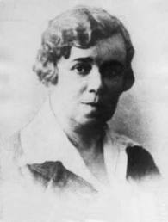
По мнению Елизаветы Ивановны Тихеевой, только при приобщении ребенка к народной культуре происходит развитие речи и образного мышления.

Slide 8
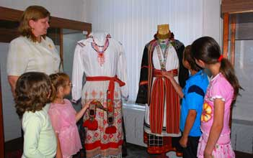
Народная культура – предмет, который человек должен постигать на протяжении всей жизни – от первых шагов. Чем раньше мы начинаем вводить детей в мир народной культуры, тем лучших результатов добиваем. Обращение к народным истокам, декоративно-прикладному и фольклорному искусству народа в воспитании и развитии детей традиционны для практики дошкольного образования.

Slide 9
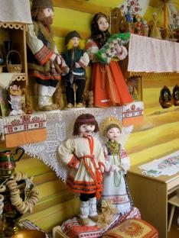
Одним из условий успешного решения задач является создание предметно-развивающей среды, которая способствует накоплению информации, с этой целью в ДОУ создается музей. Музей – не традиционен: экспонаты не располагаются за стеклом и не огорожены верёвкой. Здесь не только можно, но и нужно всё потрогать, рассмотреть поближе, использовать в деле, обыграть. Только прикасаясь к настоящим предметам старины, дети чувствуют свою принадлежность к истории своей семьи. Только предметы, сделанные руками его далёких предков, донесут до сознания ребёнка представления о жизни в далёком прошлом.

Slide 10
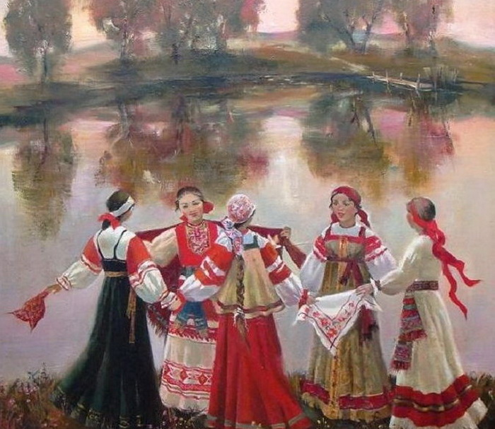
В устном народном творчестве как нигде отразились черты русского характера, присуще ему нравственные ценности – представления о добре, красоте, правде, верности . Особое место в таких произведениях занимает уважительное отношение к труду, восхищение мастерством человеческих рук. Благодаря этому фольклор является богатейшим источником познавательного и нравственного развития детей.

Slide 11
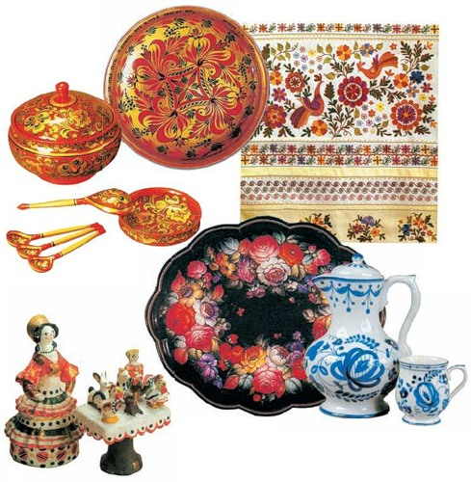
Рассматривая народное искусство как основу национальной культуры, очень важно знакомить с ним детей.
Дети с удовольствием рассматривают узоры с изображением сказочных птиц, животных. Играют в игры: «Угадай, чей силуэт?», «Народные промыслы». Детям очень нравится обводить трафареты: матрёшки, дымковских игрушек , а затем занимаются лепкой, аппликацией и конструированием

Slide 12
В настоящее время авторским коллективом центра «Дошкольное детство» им В. Запорожца создана концепция базисной программа развития дошкольников «Истоки» (авторы Т.И. Алиева, Т.В. Антонова, Е.П. Арнаутова и др.). В основу программы положен целостный подход к развитию ребенка с учетом возрастных особенностей детей ДОУ. Авторы утверждают, что в каждом психологическом возрасте есть главная задача - генетическая задача развития, поэтому в данной программе поставлены задачи развития ребенка в деятельности по 4-м основным линиям: социального, познавательного, эстетического и физического развития. По мнению авторов, в «социальном развитии» акцентируется социальная компетентность или социальная зрелость ребенка в единстве ее мотивационного, когнитивного и поведенческого компонентов. В качестве основы социального развития авторы рассматривают общение ребенка со взрослыми и сверстниками, приобретающие на каждом возрастном этапе своеобразные формы. Общение и разнообразная детская деятельность выступают как главное условие усвоения ребенком нравственных общечеловеческих ценностей, национальных традиций, гражданственности, любви к своей семье и Родине, как основа для формирования его самосознания.

Slide 13
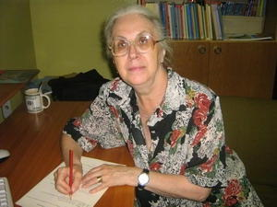
Все программы комплекса «Наследие» М.Ю. Новицкой («Круглый год», «Семейный круг», «Святые наши имена» и др.) направлены на изучение традиционной отечественной культуры.
Важнейшие педагогические принципы программ:
- сотворчество детей, родителей, педагогов в совместном процессе освоения традиционной отечественной культуры и создание единого коллектива «дети-родители-сотрудники ДОУ»;
- формирование целостного представления о мире и его законах через системное, комплексное освоение каждого явления в его природном и социокультурном контексте;
- опора на эмоционально-эстетическое отношение к предмету освоения.

Slide 14
Программа «Я - Человек» - программа приобщения ребенка к социальному миру (автор Козлова С.А., ). Цель данной программы - помочь педагогу раскрыть окружающий мир, сформировать у него представление о себе как о представителе человеческого рода; о людях, живущих на Земле, об их чувствах, поступках, о правах и обязанностях, о разнообразной деятельности; на основе познания развивать творческую, свободную личность, обладающую чувством собственного достоинства и уважением к людям. Программа включает четыре больших раздела: «Что я знаю о себе», «Кто такие взрослые люди», «Человек - творец», «Земля - наш общий дом». В целом программа направлена на последовательное введение ребенка в социальный мир, где многое зависит от характера накопленного ребенком социального опыта, что, в свою очередь, зависит от пола ребенка, от особенностей развития эмоциональной и познавательной сфер.

Slide 15
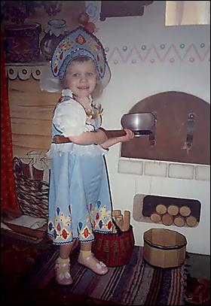
Теоретическая часть работы помогла глубже изучить интересующий нас вопрос – приобщение дошкольников к национальной культуре.
Мы считаем необходимым довести до сознания дошкольников, что они
являются носителями русской народной культуры.

Slide 16
Список литературы
. Алешина, Н.В. Знакомим дошкольников с родным городом
. Белинский, В.Г. «Педагогическое наследие» / сост. А.Ф. Смирнова. М., 1988.
Виноградова Н.Ф., Козлова С.А. Наша Родина/ Н.Ф.Виноградова, С.А.Козлова. – М.: Просвещение, 1984.
Князева, О.Л., Маханева, М.Д. /Приобщение детей к истокам русской народной культуры: Программа развития личностной культуры дошкольников. Н. Новгород, 1997
Козлова, С.А. Я – человек. Программа социального развития ребенка./ С.А.Козлова. – М. Школьная пресса, 2003.
Козлова, С.А. Социальное развитие дошкольника. Советы родителям./ С.А.Козлова. – Школьная пресса, 2003.
Кондрыкинская, Л.А. С чего начинается Родина?/ Л.А.Кондрыкинская, - М., 2004.
. Краткий словарь современных терминов. – М., 1993. – 393 с. Крупская, Н.К. «Избранные педагогические произведения»
Макаренко, А.С. О Воспитании./ А.С.Макаренко. – М., 1988.

Slide 17
Спасибо за внимание

